Slide 1
Active Directory
Администрирование ИС 2013

Slide 2
Что такое ActiveDirectory?
Служба каталога
Распределенная система
Средство авторизации и аутентификации
Средство хранения информации
Средство управления субъектно-объектных отношений

Slide 3
Связанные службы ActiveDirectory
DNS
FRS
Kerberos

Slide 4
Протоколы ActiveDirecrory
LDAP
DNS
RPC
SMTP

Slide 5
Основные понятия ActiveDirectory
Домен
Дерево доменов
Лес
Схема
Контейнер
Объект-лист
Сайт
Контроллер домена
Global Catalog

Slide 6
Именование объектов
Формат DN (различающееся имя по X.500) :
CN=NameOb,CN=Users,DC=domname,DC=local
CN=NameOb,OU=Dev,DC=domname,DC=local
Формат канонического имени:
DOMNAME\Nameob
DOMNAME\Dev\Nameob
Формат UPN (RFC 822):
NameOb@domname.local

Slide 7
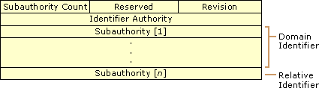
SID в домене
S-1-5-21-1004336348-1177238915-682003330-512

Slide 8
Развертывание ActiveDirectory
Раздел NTFS
DNS или возможность установить его
Дистрибутив ОС
Статический IP
DCPROMO

Slide 9
Автомтатизация ActiveDirectory
Dsquery
Dsadd
Dsmod
Dsget
Dsmove
Dsrm
Csvde
Ldifde
Dcdiag
Nslookup
DNScmd
RPCPing

Slide 10
Flexible Single Master Operation
Хозяин схемы
Хозяин именования доменов
Хозяин идентификаторов
Эмулятор PDC
Хозяин инфраструктуры

Slide 11
Хозяин схемы
Эта роль необходима для расширения схемы леса Active Directory
Один в лесу

Slide 12
Хозяин именования доменов
Сервер с этой ролью обеспечивает уникальность имен для создаваемых доменов и разделов приложений в лесу.
Один в лесу.

Slide 13
Хозяин идентификаторов
Сервер с этой ролью раздает другим контроллерам домена пачки по 500 заготовок для создания уникальных SID.
Один в домене

Slide 14
Эмулятор PDC
Очень важная роль, если у вас есть NT4 домен или клиенты до 2000. Работает как основной обозреватель сети Windows. Отслеживает блокировки пользователей при ошибках паролей. Является эталоном времени для домена.
Один в домене.

Slide 15
Хозяин инфраструктуры
Для пользователей других доменов, которые являются членами локальных групп своего домена создает и обновляет специальные объекты в базе не глобального каталога своего домена.

Slide 16
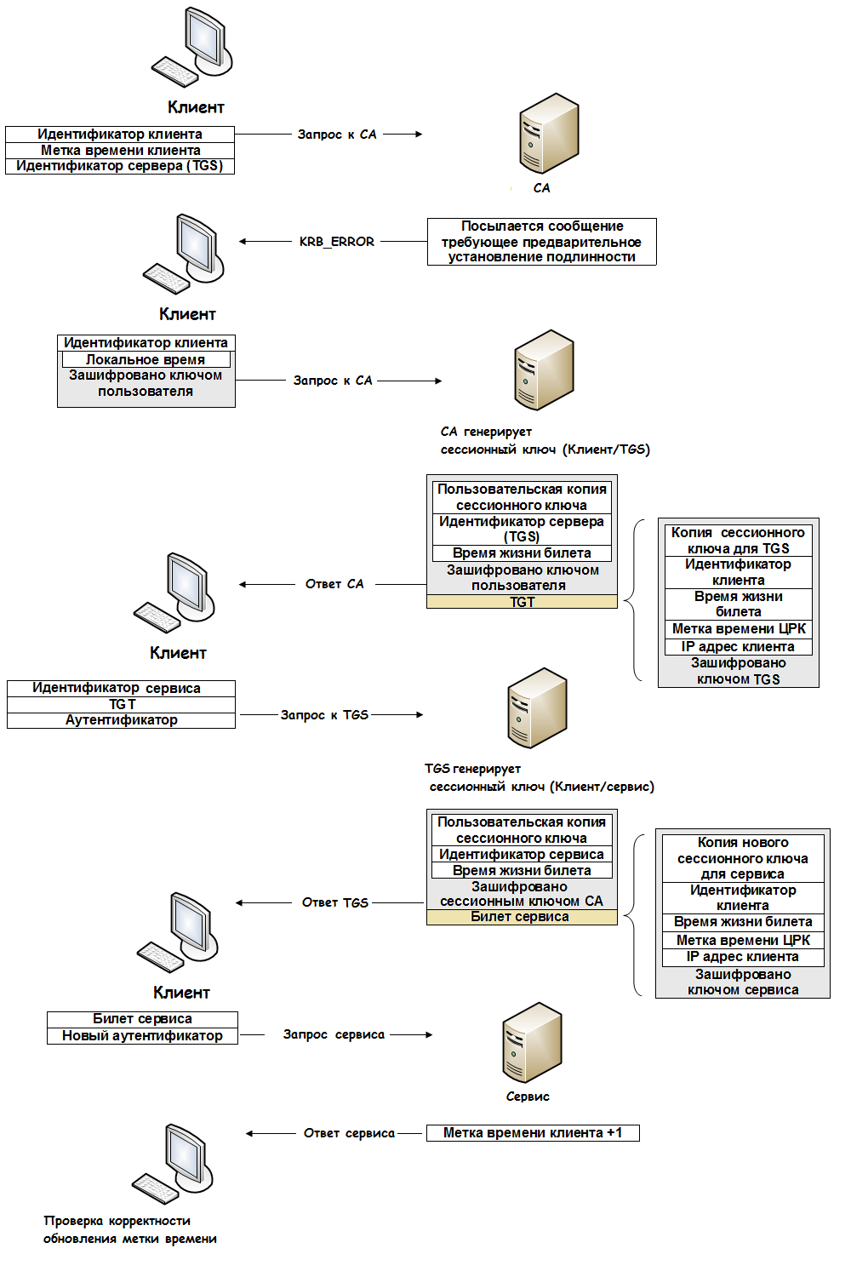
Kerberos 5

